Slide 1
Sistemas Operativos Unidad II
Tareas y Procesos
Dr. Donald Rodríguez Ubeda
donald@mat.uson.mx

Slide 2
Contenido
Concepto de Proceso
Calendarización de Procesos
Operaciones sobre Procesos
Procesos Cooperativos
Comunicación entre Procesos
Comunicación en Sistemas Cliente-Servidor

Slide 3
Concepto de Proceso
Un sistema operativo ejecuta una variedad de programas:
Sistemas por lotes (Batch)– tareas (Jobs).
Sistemas tiempo-compartido – programas de usuario o tareas.
Los términos job (tarea) y proceso se pueden usar como sinónimos en la mayor parte del curso.
Proceso: un programa en ejecución; un proceso en ejecución debe avanzar de modo secuencial.
Un proceso incluye:
Contador del programa
Pila (stack)
Sección de datos.
heap

Slide 4
Estados de un proceso
Conforme se ejecuta un proceso, va cambiando su estado:
Nuevo (new): El proceso se está creando.
En ejecución (running): Se están ejecutando algunas de sus instrucciones.
Esperando (waiting): El proceso espera que ocurra un evento.
Listo (ready): El proceso espera que se le asigne tiempo de CPU.
Terminado (terminated): El proceso ha terminado su ejecución.

Slide 5
Diagrama de estados de un proceso
nuevo
terminado
Aceptado
Fin
Se interrumpió
listo
Ejecután-
dose
Despachado
Terminó la E/S o
Evento esperado
Esperando
Espera E/S o evento

Slide 6
Process Control Block (PCB)
Información asociada con cada proceso:
Estado del Proceso.
Contador del Programa.
Registros del CPU.
Información de calendarización de CPU.
Información de administración de Memoria.
Información de contabilización.
Información de estado de I/O.

Slide 7
Ejemplo de PCB
Estado del Proceso
Puntero
Identificador de Programa
Contador de programa
Registros
Limites de Memoria
Inf. de estado de E/S (Lista de archivos abiertos )

Slide 8
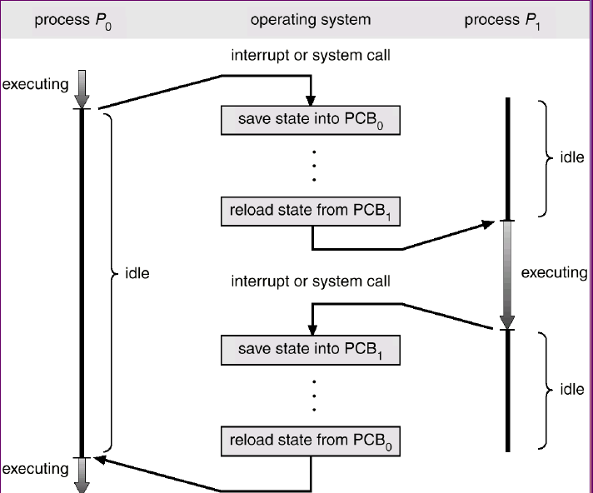
Cambio de Contexto y Despacho
Silberschatz, A., Galvin, P., & Gagne, G. (2014). Operating System Concepts Essentials (Segunda edición ed.). Wiley.

Slide 9
Colas de Calendarización
New queue (nuevos)– Procesos esperando a ser creados.
Job queue (Nuevo, listos y esperando) – El conjunto de todos los procesos en el sistema.
Ready queue (Listos) – el conjunto de todos los procesos residentes en memoria principal listos y en espera de ser atendidos por el CPU.
Device queues (Esperando) – El conjunto de procesos esperando ser atendidos por un dispositivo de I/O.

Slide 10
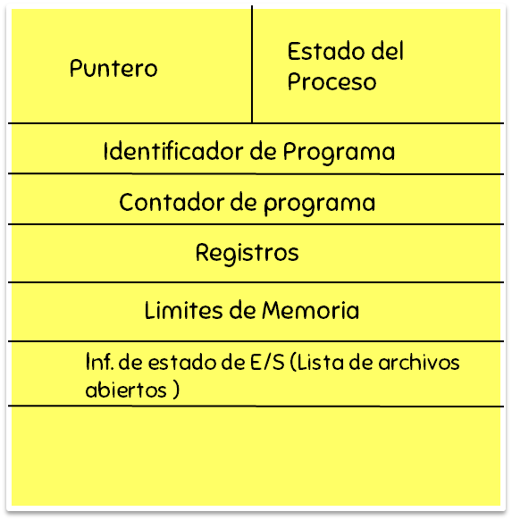
Cola de Procesos
. . .
current
(puntero al proceso en ejecución en Linux)

Slide 11
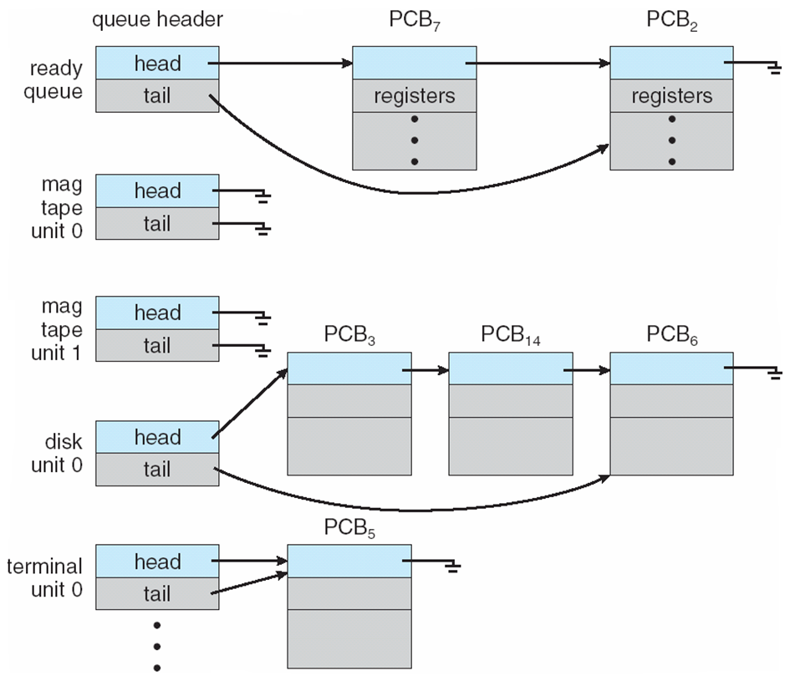
Cola de Listos (ready) y Colas de dispositivos

Slide 12


Calendarización de procesos
Ejecutándose CPU
Cola de Listos
E/S
Cola de E/S
Solicitó E/S
Expiró su tiempo de CPU
Terminó el hijo
Creó un proceso hijo
Ocurrió la interrupción
Espera una interrupción

Slide 13
Calendarizadores
De largo plazo (calendarizador de jobs).
De corto plazo (calendarizador de CPU).
De mediano plazo.

Slide 14
Calendarizador de largo plazo
Selecciona los procesos que serán creados y movidos de la cola de nuevos a la cola de Listos (Ready).

Slide 15
Calendarizador de corto plazo
Selecciona cual proceso será ejecutado y le asigna el CPU. Además lo mueve del estado de listos al estado ejecutándose.

Slide 16
Calendarizador de mediano plazo
Selecciona los procesos cuyas paginas de memoria serán intercambiadas a región de swap

Slide 17
Calendarización a Mediano plazo
Procesos parcialmente ejecutados
Swapped-out
nuevo
CPU
terminado
Listos
I/O
Cola de espera
de I/O

Slide 18
Calendarizadores
Calendarizador de Corto plazo: es invocado muy frecuentemente (milisegundos, nanosegundos) debe ser muy rápido.
Calendarizador de largo plazo:
Es llamado muy infrecuentemente (segundos, minutos) (puede ser más lento).
Controla el grado de multiprogramación.

Slide 19
Por sus tipos de operaciones
Los Procesos pueden ser:
Orientado a E/S (I/O-bound) : pasan más tiempo haciendo I/O que procesamiento, tienen periodos (bursts) de CPU muy cortos.
Orientado a CPU (CPU-bound) : pasan más tiempo haciendo procesamiento; tienen largos periodos de CPU.

Slide 20
Períodos alternos de CPU e I/O
Suma
Compara
Guarda en Archivo
Espera I/O
Resta
Lee de Archivo
Espera I/O
Compara
Convierte
Guarda en Archivo
CPU
I/O
CPU
I/O
CPU

Slide 21
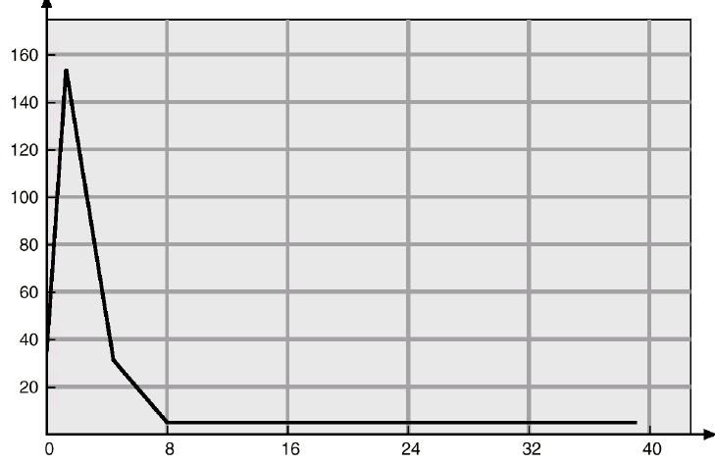
Histograma de Tiempos de CPU
F
R
E
C
U
E
N
C
I
A
Duración en milisegundos

Slide 22
Calendarización de CPU
(calendarizador de corto plazo)
Selecciona un proceso de la cola de Listos y le asigna el CPU.
Las decisiones de calendarización de CPU se pueden dar cuando un proceso:
Cambia de ejecutando (Running) al estado esperando (waiting).
Cambia de ejecutando (Running) a listo (Ready).
Cambia de esperando (waiting) a listo (Ready).
Cambia de nuevo a listo (Ready).
Termina.
Si la calendarización se da exclusivamente bajo las circunstancias 1 y 5 es nonpreemptive (no apropiativo). De lo contrario es preemptive (apropiativo).

Slide 23
Diagrama de estados de un proceso
nuevo
terminado
Aceptado
Fin
Se interrumpió
listo
Ejecután-
dose
Despachado
Terminó la E/S o
Evento esperado
Esperando
Espera E/S o evento

Slide 24
Despachador
El despachador cede el control del CPU al proceso seleccionado por el calendarizador a corto plazo, lo cual implica las siguientes acciones:
Cambio de contexto
Cambia a modo usuario
Salta a la dirección correcta del proceso del usuario para que reanude su ejecución.
Dispatch latency – tempo que le toma al despachador parar un proceso y reanudar la ejecución de otro.

Slide 25
Criterios de Calendarización
Utilización de CPU– mantener el CPU tan ocupado como se pueda.
Throughput (Rendimiento)– cantidad de procesos que completan su ejecución por unidad de tiempo
Turnaround time (Tiempo de retorno)– cantidad de tiempo que toma la ejecución de un proceso (desde que inicia hasta que termina).

Slide 26
Criterios de Calendarización
Waiting time (Tiempo de Espera) – cantidad de tiempo que pasa un proceso esperando en la cola de Ready (Listos).
Response time (Tiempo de Respuesta)– cantidad de tiempo que toma desde que se envía una solicitud a un proceso hasta que se produce la primera respuesta.

Slide 27
Criterios de Optimización
Maximizar utilización de CPU.
Maximizar throughput.
Minimizar tiempo de retorno (turnaround time).
Minimizar el tiempo de espera (waiting time).
Minimizar tiempo de respuesta (response time).

Slide 28
First Come First Served
Suponga los procesos:
P1 cpu burst (24)
P2 cpu burst (3)
P3 cpu burst (3)
Los cuales llegan en el orden P1, P2, P3
Calendarizador No-Apropiativo (no-preemptive)
P1
P2
P3
Tiempos de espera
0
24
27
30
Promedio de tiempos de espera =
(0+ 24+27)/3=17

Slide 29
First Come First Served
Suponga que los procesos llegan en el orden P2, P3, P1
P2
P3
P1
Tiempos de espera
0
3
6
30
Promedio de tiempos de espera =
(0+ 3+6)/3=3

Slide 30
Shortest Job First
Se asocia con cada proceso la longitud de su siguiente período de CPU.
Se utilizan dichas longitudes para calendarizar primero a los procesos con los tiempos más cortos.
Es óptimo – da el mínimo tiempo de espera promedio.

Slide 31
Shortest Job First
Dos estrategias:
Non-preemptive: una vez que el CPU se ha asignado al proceso no se le puede quitar hasta que complete su período de CPU.
Preemptive: si a la lista de ready llega un nuevo proceso, cuyo período de CPU es más corto, que el período de CPU restante, del proceso que se está ejecutando, se le quita el CPU. Esta estrategia se conoce como Shortest-Remaining-Time-First (SRTF).

Slide 32
Ejemplo de Non-preemptive SJF
Proceso | Tiempo de Llegada | Tiempo de CPU
P1 | 0.0 | 7
P2 | 2.0 | 4
P3 | 4.0 | 1
P4 | 5.0 | 4
P1
P3
P2
P4
0
3
7
8
12
16
Tiempo de espera promedio (0 + 6 + 3 + 7)/4 = 4

Slide 33
Ejemplo de Preemptive SJF
Proceso | Tiempo de Llegada | Tiempo de CPU
P1 | 0.0 | 7
P2 | 2.0 | 4
P3 | 4.0 | 1
P4 | 5.0 | 4
P1
P2
P3
P2
P4
P1
0
2
4
5
7
11
16
Tiempo de espera promedio (9 + 1 + 0 +2)/4 = 3

Slide 34
Determinar la longitud del siguiente período de CPU
Sólo se puede estimar.
Se puede estimar a partir de las longitudes de los periodos de CPU previos, mediante promedios exponenciales.
t_{n} = longitud del n-ésimo período de CPU.
= predicción para el siguiente periodo de CPU.
α, 0 ≤ α ≤ 1
Sea:

Slide 35
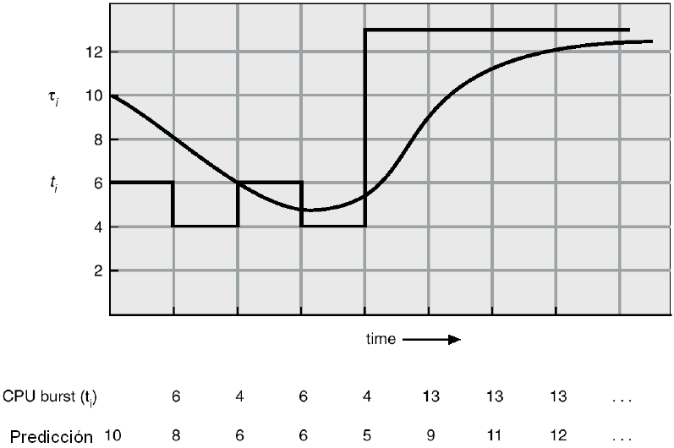
Predicciones

Slide 36




Ejemplos de promedios exponenciales
$$τ_{n+1}=τ_{n}$$
Si
$$α=0$$
Es decir la historia reciente no tiene peso
Si
$$α=1$$
$$τ_{n+1}=t_{n}$$
Es decir solo cuenta el último período de CPU

Slide 37
Ejemplos de promedios exponenciales
Si expandimos la fórmula obtenemos:
Dado que α y (1-α) son menor o igual a 1, entonces cada término sucesivo tiene menos peso que su predecesor

Slide 38
Calendarización por prioridades
Un número (entero) de prioridad es asociado a cada proceso.
El CPU es asignado al proceso con la mayor prioridad (entero más pequeño ≡ más alta prioridad).
Preemptive
Non-preemptive
SJF es un ejemplo de calendarización por prioridades donde la prioridad es obtenida a partir de las predicciones de las longitudes de los periodos de CPU.
Problema : Starvation (inanición) – los procesos con bajas prioridades quizá nunca se ejecutarán.
Solución : Aging (envejecimiento)– conforme el tiempo pasa se le incrementa la prioridad a los procesos.

Slide 39
Calendarización por prioridades
Proceso | Prioridad | Tiempo de CPU
P1 | 3 | 10
P2 | 1 | 1
P3 | 4 | 2
P4 | 5 | 1
P5 | 2 | 5
Tiempo de espera promedio 8.2
P2
P5
P1
P3
P4
0
1
6
16
18
19

Slide 40
Calendarización por prioridades
Las prioridades pueden definirse:
Internamente, ó
Externamente.

Slide 41
Calendarización por prioridades
Las prioridades internas se definen en base a valores que pueden ser medibles y procesados para calcular la prioridad de un proceso.
Por ejemplo:
limites de tiempo,
requisitos de memoria,
número de archivos abiertos y
la relación entre el promedio de los períodos de E/S y el promedio de los períodos de CPU.

Slide 42
Calendarización por prioridades
Las prioridades externas son establecidas por criterios ajenos al sistema operativo como:
Importancia del proceso
Cantidad de dinero pagado por usar el sistema
Departamento o grupo al que pertenece el proceso, y
otros factores.

Slide 43
Calendarización por prioridades
Apropiativa (preemptive)
No-apropiativa (nonpreemptive)

Slide 44

Calendarización por prioridades - apropiativa
Proceso | Prioridad
P2 | 1
P5 | 2
P1 | 3
P3 | 4
P4 | 5

Slide 45
Calendarización por prioridades - apropiativa
Proceso | Prioridad
P5 | 2
P1 | 3
P3 | 4
P4 | 5
Proceso | Prioridad
P2 | 1

Slide 46
Calendarización por prioridades - apropiativa
Proceso | Prioridad
P6 | 0
Proceso | Prioridad
P5 | 2
P1 | 3
P3 | 4
P4 | 5
Proceso | Prioridad
P2 | 1

Slide 47
Calendarización por prioridades - apropiativa
Proceso | Prioridad
P6 | 0
P5 | 2
P1 | 3
P3 | 4
P4 | 5
Proceso | Prioridad
P2 | 1

Slide 48
Calendarización por prioridades - apropiativa
Proceso | Prioridad
P2 | 1
Proceso | Prioridad
P5 | 2
P1 | 3
P3 | 4
P4 | 5
Proceso | Prioridad
P6 | 0

Slide 49
Calendarización por prioridades - apropiativa
Proceso | Prioridad
P2 | 1
P5 | 2
P1 | 3
P3 | 4
P4 | 5
Proceso | Prioridad
P6 | 0

Slide 50
Calendarización por prioridades -no apropiativa
Proceso | Prioridad
P6 | 0
Proceso | Prioridad
P5 | 2
P1 | 3
P3 | 4
P4 | 5
Proceso | Prioridad
P2 | 1

Slide 51
Calendarización por prioridades -no apropiativa
Proceso | Prioridad
P6 | 0
P5 | 2
P1 | 3
P3 | 4
P4 | 5
Proceso | Prioridad
P2 | 1

Slide 52
Calendarización por prioridades
Inconvenientes: Inanición
Solución: Utilizar mecanismos para incrementar prioridad de procesos que esperan por mucho tiempo (Envejecimiento)

Slide 53
Round Robin (RR)
Crea cola circular de procesos listos (ready queue).
P1
P2
Pn
. . .

Slide 54
Round Robin (RR)
Asigna una pequeña porción del tiempo de CPU (quantum) a cada proceso, usualmente de 10-100 milisegundos.
Inicializa un timer asociado al turno del proceso.

Slide 55
Round Robin (RR)
Pueden ocurrir dos situaciones:
Expira su turno: El proceso es priorizado y agregado al final de la cola de Listos (Ready).
Expiró el período de CPU del proceso antes de que terminara su turno: El proceso abandona el CPU voluntariamente.

Slide 56
Round Robin (RR)
Si hay n procesos en la cola de Ready y el quantum es q, entonces cada proceso obtiene 1/n del tiempo del CPU, en porciones de cuando mucho q unidades de tiempo por cada turno.
Ningún proceso espera más de (n-1)q unidades de tiempo.

Slide 57
Round Robin (RR)
Rendimiento:
Si q es muy grande se degenera en FIFO
Si q es muy chico, entonces q debe ser grande con respecto al cambio de contexto, de otra manera la sobrecarga (overhead) es muy alta.

Slide 58
Ejemplo de RR con q= 4
Procesos | Periodos de CPU
P1 | 24
P2 | 3
P3 | 3
P1
P2
P3
P1
P1
P1
P1
P1
0
4
7
10
14
18
22
26
30

Slide 59
Ejemplo de RR con q= 20
Procesos | Periodos de CPU
P1 | 53
P2 | 17
P3 | 68
P4 | 24
P1
P2
P3
P4
P1
P3
P4
P1
P3
P3
0
20
37
57
77
97
117
121
134
154
162
RR TIEMPO DE ESPERA PROMEDIO 67
SJF T.E. Promedio =38
FCFS T.E. Promedio =65.25

Slide 60
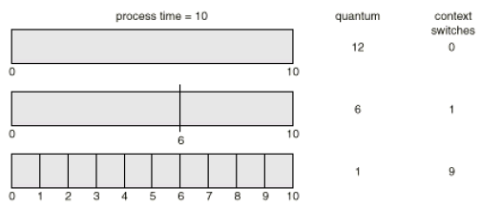
Tamaño de Quantum y cambio de contexto

Slide 61
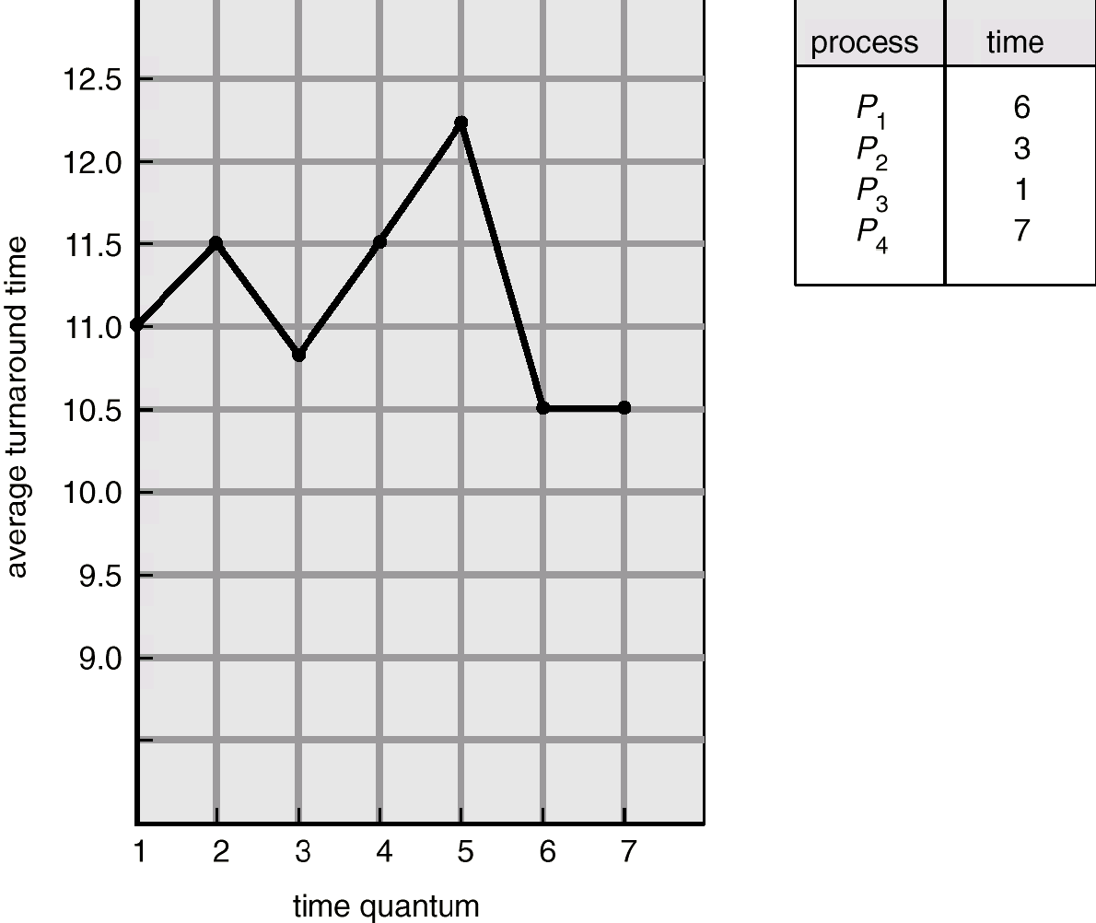
El tamaño del quantum afecta al tiempo de retorno

Slide 62
Colas de Multinivel (Multilevel queue)
Se particiona la cola de Listos (Ready queue) en colas separadas:
foreground (interactive)
background (batch)
Cada cola tiene su propio algoritmo de calendarización:
foreground – RR
background – FCFS

Slide 63
Colas de Multinivel (Multilevel queue)
Debe existir calendarización entre las colas.
Calendarización por prioridad fija; (Ej. Atiende a todos los del foreground y luego los del background). Riesgo de inanición.
Rebanada de tiempo (Time slice) – cada cola recibe una cantidad de tiempo de CPU, la cual puede calendarizar entre los procesos miembros de ella;(Ej. 80% a foreground en RR y 20% to background in FCFS)

Slide 64
Colas de Multinivel (Multilevel queue)
Mayor
Prioridad
Procesos del Sistema
Procesos interactivos
Proc. interactivos de edición
Procesos No interactivos
Menor
Prioridad
Procesos de Estudiantes

Slide 65
Colas de Multinivel con Retroalimentación (Multilevel Feedback queue)
Un proceso puede moverse entre las listas de espera; pudiéndose aplicar envejecimiento.
El calendarizador deberá estar definido por los siguientes parámetros:
Número de colas
Algoritmos de calendarización para cada cola
Método usado para promover un proceso.
Método usado para determinar cuando degradar un proceso.
Método para determinar a que cola entrará un proceso cuando requiera servicio.

Slide 66
Ejemplo
Cola 0
(q = 8)
Procesos del Sistema
Cola 1
(q = 16)
Procesos interactivos
Cola 2
FCFS
Procesos No interactivos
Un proceso nuevo entra a la Cola 0, Cuando obtiene el CPU lo usa por 8 unidades de tiempo. Si no termina en ese tiempo, es movido a la Cola 1.
En la Cola 1 vuelve a ser atendido cuando le toque su turno y recibe el CPU por 16 unidades de tiempo. Si aún no termina entonces es movido a la Cola 2.

Slide 67
Calendarización de hilos (threads)
Hay dos tipos de subprocesos o hilos:
Subprocesos a nivel de usuario y
Subprocesos a nivel de kernel.

Slide 68
Calendarización de hilos (threads)
En los sistemas operativos que los admiten, los hilos o subprocesos a nivel de kernel son calendarizados por el sistema operativo.
Los subprocesos a nivel de usuario son administrados por una biblioteca de subprocesos y el kernel no sabe que existen tales hilos.

Slide 69
Calendarización de hilos (threads)
Para ejecutarse en el CPU, los subprocesos de nivel de usuario deben vincularse en última instancia a un subproceso de nivel de kernel, aunque este mapeo puede ser indirecto y puede utilizar un proceso ligero (lightweight process -LWP).

Slide 70
Calendarización de hilos (threads)
Modelos de muchos a uno y de muchos a muchos, la biblioteca de subprocesos programa subprocesos a nivel de usuario para que se ejecuten en LWP.
Conocido como Process Contention Scope (PCS) ya que la competencia de programación está dentro del proceso
Normalmente se realiza a través de la prioridad establecida por el programador

Slide 71
Calendarización de hilos (threads)
Cuando los hilos del kernel calendarizados en el CPU disponible son conocidos se denomina que pertenecen al ámbito de contención del sistema (System Contention Scope SCS). Existe competencia entre todos los hilos del sistema.

Slide 72
Calendarización de hilos (threads) POSIX Pthread API
API permite especificar PCS o SCS durante la creación del hilo
PTHREAD_SCOPE_PROCESS programa subprocesos usando la calendarización PCS
PTHREAD_SCOPE_SYSTEM programa subprocesos utilizando la calendarización SCS
Puede estar limitado por el sistema operativo: Linux y Mac OS X sólo permiten PTHREAD_SCOPE_SYSTEM

Slide 73
Calendarización en ambientes Multiprocesadores
Más compleja: No existe solución óptima.
Procesadores Homogéneos: Cualquier proceso puede ejecutarse en cualquier CPU.
Cargas de trabajo compartidas.

Slide 74
Calendarización en ambientes Multiprocesadores
Estrategias para implementarla:
Multiprocesamiento Asimétrico.
Multiprocesamiento Simétrico.

Slide 75
Calendarización en ambientes Multiprocesadores
Multiprocesamiento Asimétrico:
Sólo un procesador manipula la información (estructuras de datos) del sistema operativo y se encarga de calendarizar.
Procesador Maestro: toma todas las decisiones de calendarización, procesamiento de E / S y otras actividades administrativas del sistema.
Procesadores esclavos: ejecutan código de procesos del usuario.

Slide 76
Calendarización en ambientes Multiprocesadores
Multiprocesamiento Simétrico:
Cada procesador calendariza sus procesos
Cola de procesos Listos:
Cola común de procesos listos, los calendarizadores de los distintos CPUs deben sincronizarse.
Una cola de procesos listos en cada CPU.
Los calendarizadores deben coordinarse.
Nota: Soportado por Windows, Linux y Mac OS X

Slide 77
Calendarización en ambientes Multiprocesadores
Afinidad al procesador: Un proceso tiene afinidad por el procesador en el que se está ejecutando actualmente.

Slide 78
Calendarización en ambientes Multiprocesadores
Afinidad al procesador
Soft Affinity: El sistema operativo procura mantener al proceso en el procesador actual, pero puede migrarlo a otro procesador.

Slide 79
Calendarización en ambientes Multiprocesadores
Afinidad al procesador
Hard Affinity: El sistema operativo provee llamados al sistema que permiten al proceso indicar en que procesadores necesita ejecutarse.
Linux implementa la afinidad suave, pero también proporciona la llamada al sistema sched_setaffinity (), que admite afinidad dura.

Slide 80
Calendarización en ambientes Multiprocesadores
Balance de carga:
Necesario en sistemas SMP.
El balanceo se da naturalmente cuando existe una cola de procesos Listos para todos los procesadores.
Se debe balancear la carga de forma explicita en sistemas con procesadores con colas individuales de procesos listos.

Slide 81
Calendarización en ambientes Multiprocesadores
Balance de carga:
Push migration: Existe un proceso que revisa las cargas de trabajo de los procesadores y cuando encuentra un desbalance forza la migración de procesos de aquellos procesadores con mayor carga de trabajo a procesadores con menor carga de trabajo.
Pull migration: Permite que procesadores con poca carga puedan atraer procesos que están esperando en cola de listos de procesadores con mucho trabajo.

Slide 82
Calendarización en Sistemas Tiempo Real
Hard real-time systems–Requiere realizar una tarea crítica dentro de un período de tiempo definido.
Soft real-time computing – Requieren que procesos críticos reciban prioridad sobre otros procesos menos importantes.

Slide 83
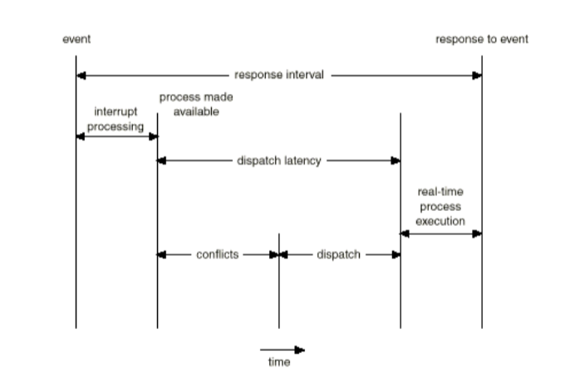
Dispatch Latency

